Slide 1
IA Embarquée
Introduction 2
P. Bakowski

Slide 2
Intelligence Artificielle (IA) et IA Embarquée
Introduction
Matériel pour l’IA Embarquée
Logiciel pour l’IA Embarquée
Lab 0 – Introduction au Réseaux Neuronaux
Lab 1 – CPU-NEON, Inférence sur RPI 4
Lab 2 – GPU – Jetson Nano, Inférence
Lab 3 – GPU – Jetson Nano, Reconnaissance faciale
Lab 4 – GPU – Jetson Nano, Voix
Lab 5 – TPU – Google CORAL, Inférence

Slide 3
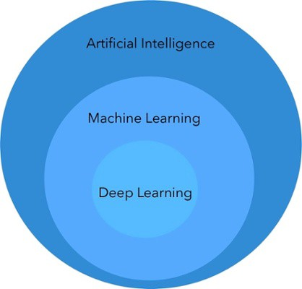
Introduction – IA, ML et DL
Le Machine Learning est une technologie d'intelligence artificielle permettant aux ordinateurs d'apprendre sans avoir été programmés explicitement à cet effet.
Pour apprendre et se développer, les ordinateurs ont toutefois besoin de données à analyser et sur lesquelles ils doivent s'entraîner.

Slide 4
Introduction – IA, ML et DL
L'apprentissage profond est un ensemble de méthodes d'apprentissage automatique tentant de modéliser avec un haut niveau d’abstraction des données grâce à des architectures articulées de différentes transformations non linéaires.
Ces techniques ont permis des progrès importants et rapides dans les domaines de l'analyse du signal sonore ou visuel et notamment de la reconnaissance faciale, de la reconnaissance vocale, de la vision par ordinateur, du traitement automatisé du langage.

Slide 5
Introduction – IA Embarquée
Grâce à notre capacité à construire des machines intelligentes qui simulent l'intelligence humaine, les implications pour le progrès technologique dans de nombreux secteurs sont infinies. Alors, quoi de mieux que l'intelligence artificielle ?
Intelligence Artificielle Embarquée.
L'intelligence artificielle (IA) embarquée est l'application de ML et DL au niveau de l'appareil (embedded device)
L’Appareil ou embedded device est un SoC ou un FPGA intégré sur une carte autonome – SCB (Single Computer Board)
Exemples : Nvidia -Jetson Nano, Xavier, Google - CORAL, ..

Slide 6
Introduction – Logiciel
Les logiciels fonctionnant sur le équipements IA embarquées sont (presque) les mêmes que ceux sur les équipements standards (PC, serveurs,..)
Langages : C/C++ et Python
Packages : PyNum, Ski-Learn, ..
Couches applicatives : Keras, TensorFlow, PyTorch,..
TensorFlow => TensorFlow Lite
Couches d’exécution : CUDA, cuDNN, ..
OS : Linux, FreeRTOS, ..

Slide 7
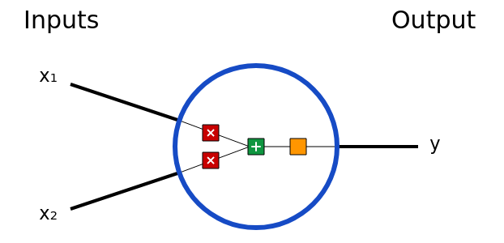
Introduction – Un Neurone
Un Neurone est un mécanisme essentiel dans le développement des applications d’IA. Voici sa structure fonctionnelle :
y = f(x1*w1+x2*w2+b)
où : w1 et w2 sont des poids (weights) et b est un biais

Slide 8
Introduction – Un Neurone
y = f(x1*w1+x2*w2+b)
3 choses se passent ici :
Tout d'abord, chaque entrée (x1 et x2) est multipliée par un poids w1 et w2:
x1​∗w1 et x2​∗w2
Ensuite, toutes les entrées pondérées sont additionnées avec un biais b :
(x1​∗w1​)+(x2​∗w2​)+b
Enfin, la somme passe par une fonction d'activation :
y=f(x1​∗w1​+x2​∗w2​+b)

Slide 9
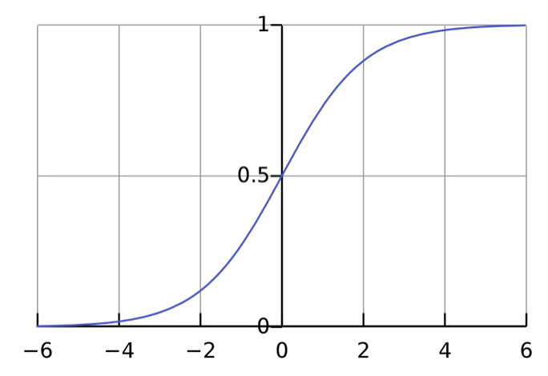
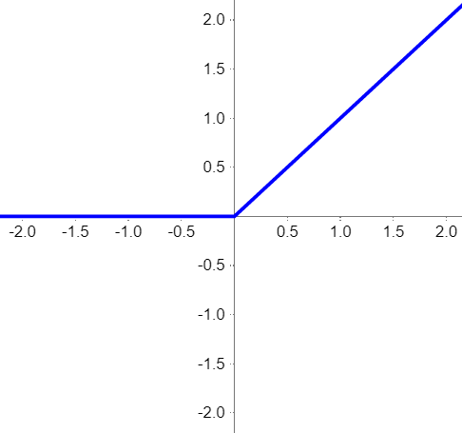
Introduction – Un Neurone
y = f(x1*w1+x2*w2+b)
La fonction d'activation est utilisée pour transformer une entrée illimitée en une sortie qui a une forme agréable et prévisible.
Une fonction d'activation couramment utilisée est la fonction sigmoïde (ou ReLU - Rectified Linear Unit ):

Slide 10
Un exemple simple
Supposons un neurone à 2 entrées qui utilise la fonction d'activation sigmoïde et possède les paramètres suivants :
w=[0,1] et b=4 ou w=[0,1] signifie w1=0 et w2=1
Donnons au neurone une entrée de x=[2,3]. Nous utiliserons le produit scalaire (⋅ - dot) pour écrire les choses de manière plus concise :
(w⋅x)+b=((w1∗x1)+(w2∗x2))+b=0∗2+1∗3+4=...
y=f(w⋅x+b)=f(7)=…
En sachant que f(x) est 1/(1-e^-x) calculez vous même le résultat.

Slide 11
Codage d’un neurone
import numpy as np
def sigmoid(x):
return 1 / (1 + np.exp(-x))
class Neuron:
def __init__(self, weights, bias):
self.weights = weights
self.bias = bias
def feedforward(self, inputs):
total = np.dot(self.weights, inputs) + self.bias
return sigmoid(total)
weights = np.array([0, 1]) # w1 = 0, w2 = 1
bias = 4 # b = 4
n = Neuron(weights, bias)
x = np.array([2, 3]) # x1 = 2, x2 = 3
print(n.feedforward(x)) # 0.9990889488055994

Slide 12
Codage d’un neurone
Pour cet exemple nous utiliserons la plateforme Google Colab
Qu'est-ce que Colaboratory ?
Colaboratory, souvent raccourci en "Colab", vous permet d'écrire et d'exécuter du code Python dans votre navigateur.
Il offre les avantages suivants :
1. Aucune configuration requise
2. Accès gratuit aux GPU/TPU
3. Partage facile

Slide 13
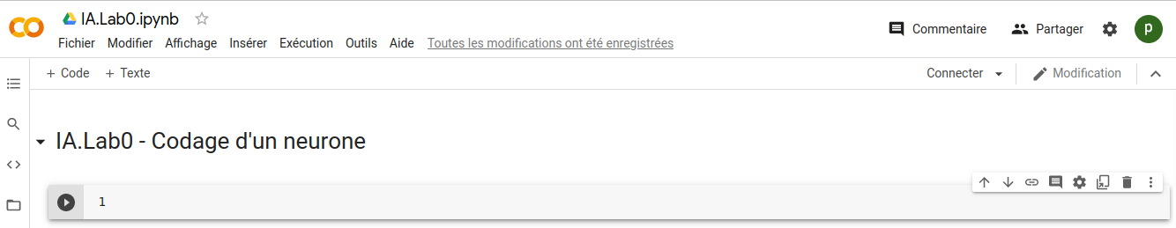
Codage d’un neurone
Page d’accueil
Votre notebook

Slide 14
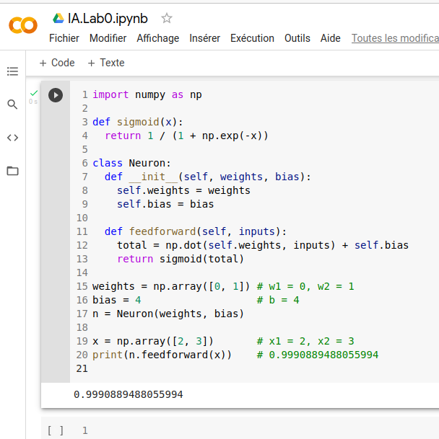
Codage d’un neurone
Notre premier exemple - neurone
A vous de référer cet exemple sur votre compte Google Colab

Slide 15
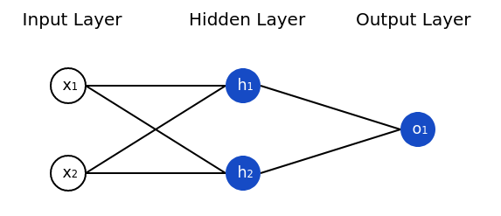
Un réseau de neurones (NN)
Un réseau de neurones n'est rien de plus qu'un groupe de neurones connectés entre eux. Voici à quoi pourrait ressembler un simple réseau de neurones :
Ce réseau a 2 entrées, une couche cachée avec 2 neurones (h1 et h2), et une couche de sortie avec 1 neurone (o1). Notez que les entrées de o1 sont les sorties de h1 et h2- c'est ce qui en fait un réseau.

Slide 16
Un exemple : Feed-Forward
Utilisons le réseau illustré ci-dessus et supposons que tous les neurones ont les mêmes poids w=[0,1], le même biais b=0 et le même fonction d'activation sigmoïde. Soit h1,h2,o1 les sorties des neurones qu'ils représentent.
Que se passe-t-il si on passe l'entrée x=[2,3] ?
h1=h2=f(w⋅x+b)=f((0∗2)+(1∗3)+0)=f(3)=0.9526
o1=f(w⋅[h1,h2]+b)=f((0∗h1)+(1∗h2)+0)=f(0.9526)=0.7216
La sortie o1 du réseau neuronal pour l'entrée x=[2,3] est de 0,72160.

Slide 17
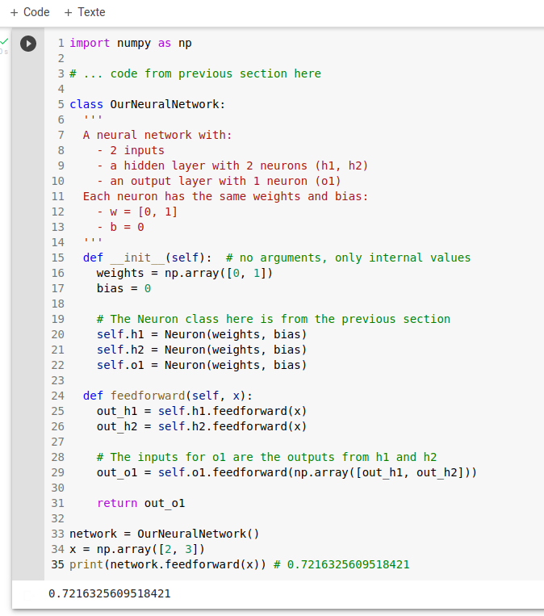
Codage du réseau : Feed-Forward

Slide 18
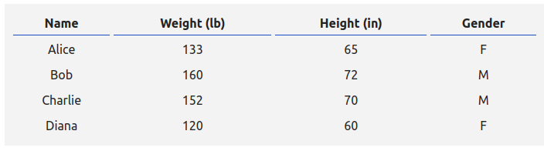
Formation d'un réseau de neurones, partie 1
Disons que nous avons les mesures suivantes :

Slide 19
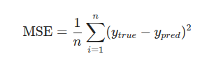
Fonction de perte (loss)
Avant de former notre réseau, nous avons d'abord besoin d'un moyen de quantifier à quel point il se comporte « bien » afin qu'il puisse essayer de faire « mieux ». C'est ça la perte.
Nous utiliserons la perte erreur quadratique moyenne (Mean Square Error - MSE) :
n est le nombre d'échantillons, qui est de 4 (Alice, Bob, Charlie, Diana).
y représente la variable prédite, qui est le sexe.
ytrue est la vraie valeur de la variable (la "bonne réponse"). Par exemple, ytruey pour Alice serait 1 (Femme).
ypred est la valeur prédite de la variable. C'est quelle que soit la sortie de notre réseau.
(ytrue−ypred)^2 est connu comme l'erreur quadratique. Notre fonction de perte prend simplement la moyenne de toutes les erreurs au carré.

Slide 20
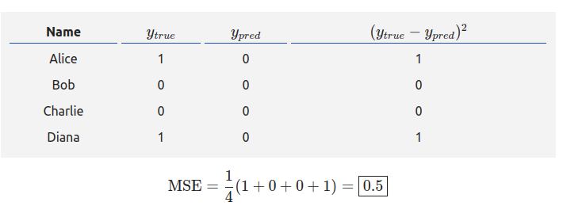
Un exemple de calcul de perte
Disons que notre réseau affiche (prédit) toujours 0 - en d'autres termes, il est sûr que tous les humains sont des hommes 🤔.
Quelle serait notre perte ?

Slide 21
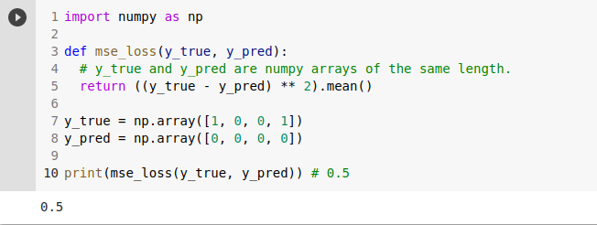
Code : Perte MSE
Voici un code pour calculer la perte pour nous:

Slide 22

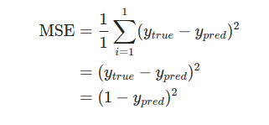
Formation d'un réseau de neurones, partie 2
Notre objectif est de minimiser la perte du réseau de neurones.
Nous pouvons modifier les pondérations et les biais du réseau pour influencer ses prévisions, mais comment le faire de manière à réduire les pertes ?
Pour simplifier, supposons que nous n'ayons qu'Alice dans notre ensemble de données :
Dans ce cas, la perte d'erreur quadratique moyenne n'est que l'erreur quadratique d'Alice = 1 :

Slide 23
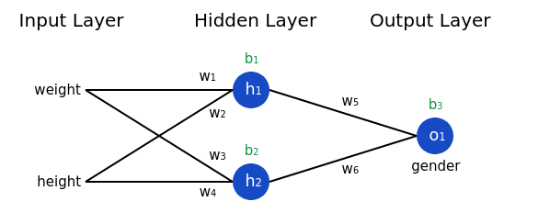

Formation d'un réseau de neurones, partie 2
Une autre façon de penser à la perte est en fonction des poids et des biais. Étiquetons chaque poids et biais de notre réseau :
Ensuite, nous pouvons écrire la perte L sous la forme d'une fonction multivariable :

Slide 24

Formation d'un réseau de neurones, partie 2
Imaginez que nous voulions modifier w1. Comment la perte L changerait-elle si on changeait w1 ?
C'est une question à laquelle la dérivée partielle ∂L/∂w1 peut répondre. Comment le calcule-t-on ?
Pour commencer, réécrivons la dérivée partielle en termes de ∂ypred/∂w1 à la place :

Slide 25

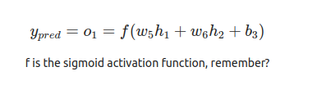
Formation d'un réseau de neurones, partie 2
Nous pouvons calculer ∂L∂ypred car nous avons calculé L=(1−ypred)^2 ci-dessus :
Voyons maintenant quoi faire avec ∂ypred∂w1. Tout comme avant, soit h1, h2, o1 les sorties des neurones qu'ils représentent. Puis:

Slide 26
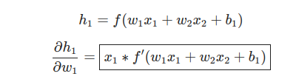
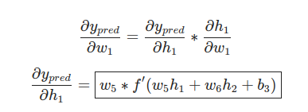
Formation d'un réseau de neurones, partie 2
Voyons maintenant quoi faire avec ∂ypred∂w1. Tout comme avant, soit h1, h2, o1 les sorties des neurones qu'ils représentent. Puis:
Puisque w1 n'affecte que h1 (pas h2), nous pouvons écrire:
Nous faisons la même chose pour ∂h1∂w1 :

Slide 27
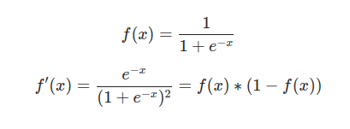

Formation d'un réseau de neurones, partie 2
C'est la deuxième fois que nous voyons f′(x) (le dérivé de la fonction sigmoïde) maintenant ! Dérivons-le :
Nous utiliserons cette belle forme pour f′(x) plus tard.
Succès. Nous avons réussi à décomposer ∂L∂w1 en plusieurs parties que nous pouvons calculer :

Slide 28
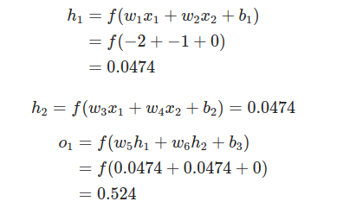
Exemple : Calcul de la dérivée partielle
Nous allons continuer à prétendre que seule Alice est dans notre ensemble de données. ( poids =135 (lb) et taille=66 (in) sont des valeurs moyennes)
Initialisons tous les poids à 1 et tous les biais à 0. Si nous effectuons une propagation en avant (feedforward pass) à travers le réseau, nous obtenons :

Slide 29
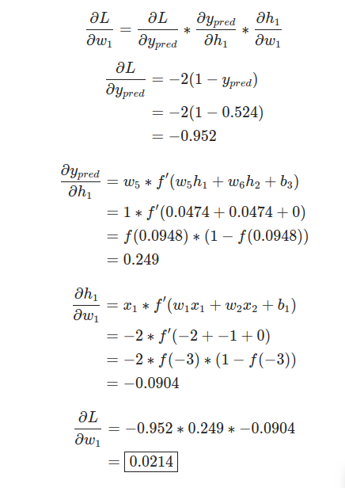
Exemple : Calcul de la dérivée partielle
Le réseau génère ypred=0,524, ce qui ne favorise pas fortement Male (0) ou Female (1).
Calculons ∂L∂w1 :
Nous l'avons fait! Cela nous indique que si nous augmentions w1, L augmenterait un tout petit peu en conséquence (2% de w1).

Slide 30

Entraînement : descente de gradient stochastique
Maintenant nous pouvons former (entraîner) un réseau de neurones !
Nous utiliserons un algorithme d'optimisation appelé descente de gradient stochastique (Stochastic Gradient Descent) qui nous indique comment modifier nos poids et biais pour minimiser les pertes.
Il s'agit essentiellement de cette équation de mise à jour :
η est une constante appelée taux d'apprentissage qui contrôle la vitesse à laquelle nous entraînons le réseau.
Tout ce que nous faisons est de soustraire η*∂L∂w1 de w1 :
Si ∂L∂w1 est positif, w1 diminuera, ce qui fait diminuer L.
Si ∂L∂w1 est négatif, w1 augmentera, ce qui fera diminuer L.
Si nous faisons cela pour chaque poids et biais du réseau, la perte diminuera lentement et notre réseau s'améliorera.

Slide 31
Entraînement : descente de gradient stochastique
Notre processus de formation (entraînement) ressemblera à ceci :
1. Choisissez un échantillon de notre ensemble de données.
C'est ce qui en fait une descente de gradient stochastique - nous n'opérons que sur un échantillon à la fois.
2. Calculer toutes les dérivées partielles de la perte par rapport aux poids ou aux biais (par exemple ∂L∂w1, ∂L∂w2, etc.).
3. Utilisez l'équation de mise à jour pour mettre à jour chaque poids et biais.
4. Revenez à l'étape 1.
Voyons-le en action !

Slide 32
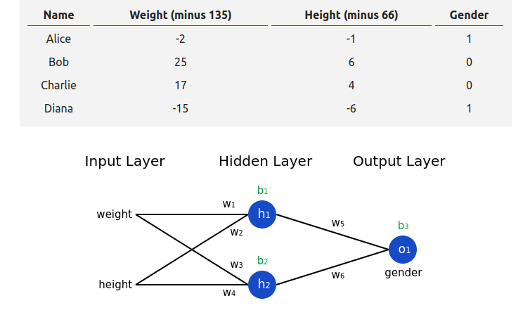
Code : Un réseau de neurones complet
Il est enfin temps de mettre en place un réseau de neurones complet :

Slide 33
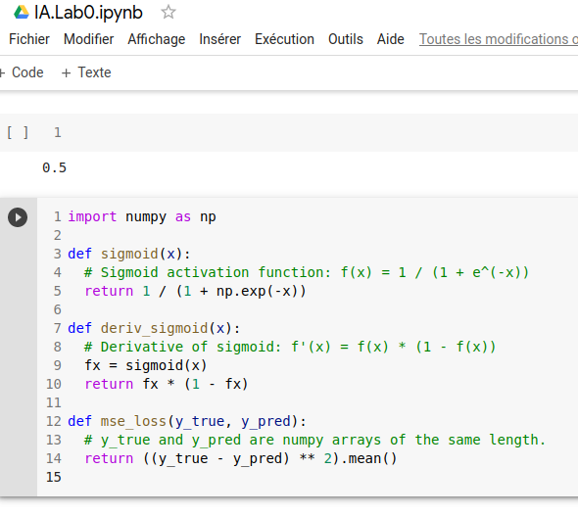
Code : fonctions utilitaires

Slide 34
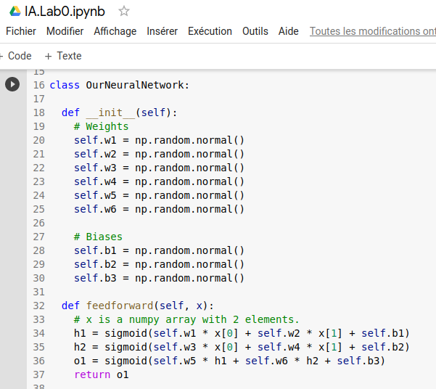
Code : la classe OurNeuralNetwork
Méthodes :
__init__ et
feedforward :

Slide 35
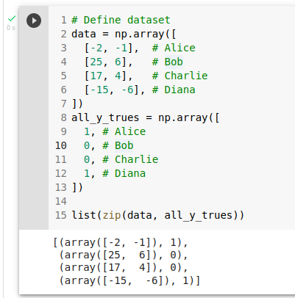
Code : les datasets et la fonction zip()

Slide 36
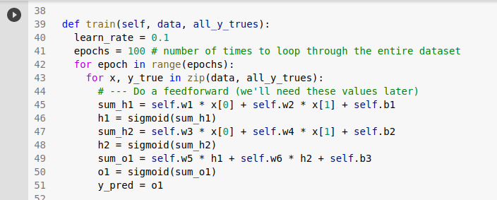
Code : faire une propagation - y_pred
Nous calculons la prédiction y_pred, par une propagation avec les valeurs de w1,w2,b1 , w3,w4,b2, w5,w6,b3 de la dernière époque :

Slide 37
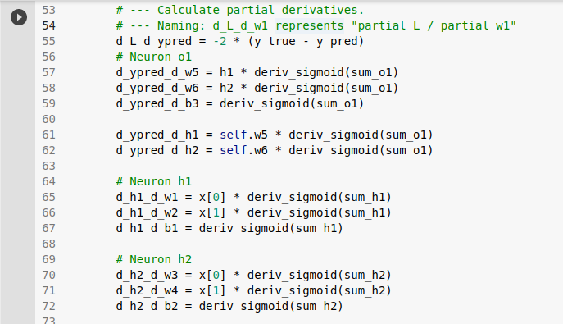
Code : calculer les dérivées partielles
Nous calculons les dérivées partielles pour les nouvelles valeurs de poids et de biais. d_L_d_w1 représente la dérivée partielle de L sur w1 :

Slide 38
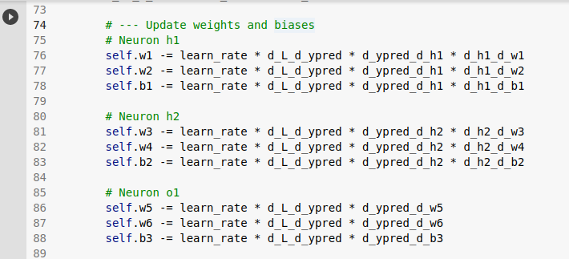
Code : application d’un pas d’apprentissage
Nous modifions les valeurs de poids et de biais avec la valeur de taux d’apprentissage - ή (learn_rate=0.1):

Slide 39
Code : application d’un pas d’apprentissage
Nous modifions les valeurs de poids et de biais avec la valeur de taux d’apprentissage - ή (learn_rate=0.1):

Slide 40
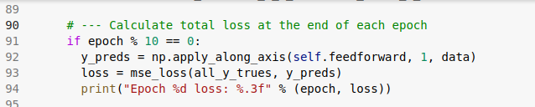
Code : calcul de perte, affichage
A la fin d’une (ou plusieurs) époque on fait une prédiction pour calculer la perte avec les poids et biais actuellement disponibles:
Notez que dans le cas ci-dessus on fait ce calcul toutes les 10 époques.

Slide 41
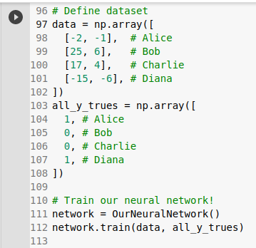
Code : instanciation et entraînement
Pour lancer le programme :
on prépare les données,
data, all_y_trues
on instancie notre notre classe OurNeuralNetwork comme network
on execute la méthode
.train(data,all_y_trues) de cette classe.

Slide 42
Code : résultat d’apprentissage
Epoch 0 loss: 0.315
Epoch 10 loss: 0.261
Epoch 20 loss: 0.204
Epoch 30 loss: 0.080
Epoch 40 loss: 0.058
Epoch 50 loss: 0.046
Epoch 60 loss: 0.037
Epoch 70 loss: 0.031
Epoch 80 loss: 0.027
Epoch 90 loss: 0.024

Slide 43
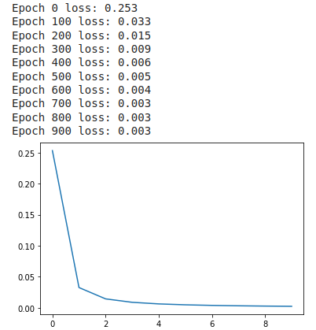
Code : modification des hyper-paramètres
Expérimentez avec le programme on modifiant ces hyper-paramètres:
- taux d’apprentissage : learn_rate = 0.1
- nombre d’époques : epochs = 1000
plus la fréquence d’affichage : disp=epochs/10
Ajoutez affichage avec les éléments du code:
import matplotlib.pyplot as plt
loss_arr=[]
loss_arr.append(loss)
plt.plot(loss_arr)
plt.show()

Slide 44
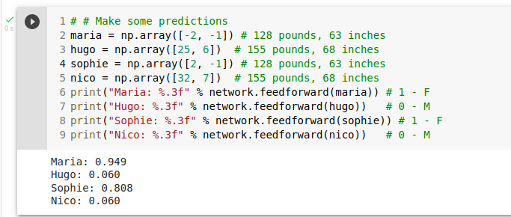
Code : prédictions
Nous pouvons maintenant utiliser le réseau pour prédire les sexes :
Attention : les valeurs de poids/taille de personnes dans les commentaires ne sont pas correctes !

Slide 45
Résumé
Un petit récapitulatif de ce que nous avons fait :
1. Nous avons introduit les neurones, les éléments constitutifs des réseaux de neurones.
2. On a utilisé la fonction d'activation sigmoïde dans nos neurones.
3. Les réseaux de neurones ne sont que des neurones connectés entre eux.
4. La création d'un réseaux - jeu de données avec le poids et la taille comme entrées (ou caractéristiques) et le sexe comme sortie (ou étiquette).
5. Nous avons pris la connaissance des fonctions de perte et la perte d'erreur quadratique moyenne (MSE).
6. Nous avons réalisé que la formation d'un réseau ne fait que minimiser sa perte.
7. La rétro-propagation est utilisée pour calculer les dérivées partielles.
8. Nous avons utilisé la descente de gradient stochastique (SGD) pour entraîner notre réseau.
9. Nous avons fait une prédiction

